Slide 1
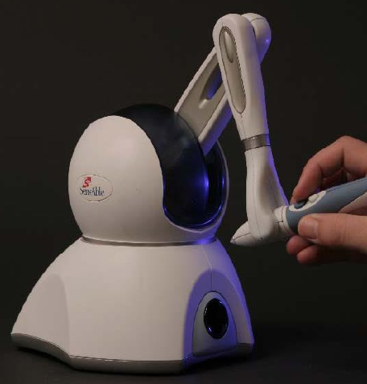
SensAble Phantom
Haptische
Unterstützung bei der
Interaktion mit
Graphen

Slide 2
2.Zwischenpräsentation - Überblick
Rückblick
Entwicklungsschritte
Aktueller Stand
Zeitplan

Slide 3
1. Rückblick
Haptische Unterstützung von Graphenbetrachtung und –manipulation
Umsetzung mit dem Phantom Device
  Navigation im 3D Raum
  Interaktion durch Force Feedback

Slide 4
2. Entwicklungsschritte
Einarbeitung in OpenGL und HLAPI
Festlegen, welche Anwendungen realisiert werden sollen
Entwicklung eines Frameworks zur Darstellung von haptisch manipulierbaren Graphen
Graphendesign

Slide 5
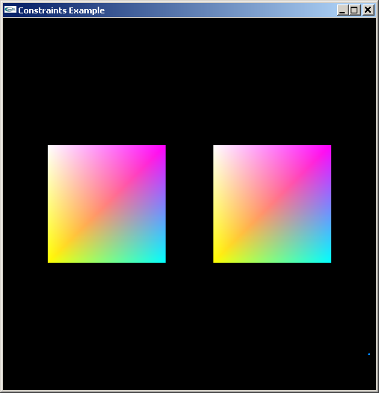
2. Entwicklungsschritte
2.1 Einarbeitung in OpenGL und HLAPI
HLAPI ist Programmierschnittstelle des Phantom
OpenGL und HLAPI haben ähnlichen Aufbau
Testen der Möglichkeiten an
kleinen Beispielprogrammen

Slide 6
2. Entwicklungsschritte
Einarbeitung in OpenGL und HLAPI
Festlegen, welche Anwendungen realisiert werden sollen
Entwicklung eines Frameworks zur Darstellung von haptisch manipulierbaren Graphen
Graphendesign

Slide 7
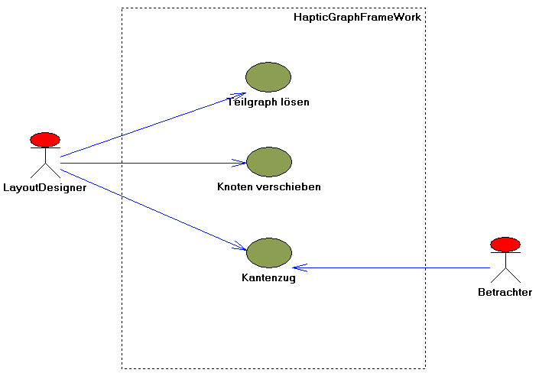
2. Entwicklungsschritte
2.2 Welche Anwendungen realisieren?
Snap
Abhängigkeit durch Kräfte darstellen
Verschieben von Knoten auf Constraint-Grid
Vibrieren bei Berührung von kritischen Knoten
Kantenzüge

Slide 8
2. Entwicklungsschritte
Einarbeitung in OpenGL und HLAPI
Festlegen, welche Anwendungen realisiert werden sollen
Entwicklung eines Frameworks zur Darstellung von haptisch manipulierbaren Graphen
Graphendesign

Slide 9
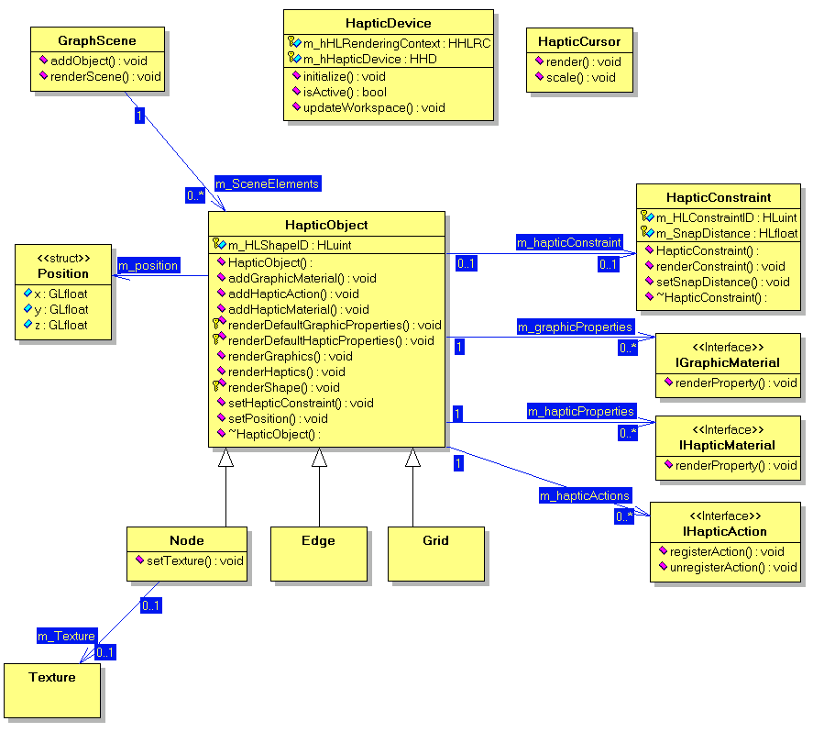
2. Entwicklungsschritte
2.3 Entwicklung eines Frameworks

Slide 10
2. Entwicklungsschritte
2.3 Entwicklung eines Frameworks
Objekte, die sich haptisch und graphisch darstellen lassen
Flexible Zuordnung von Eigenschaften

Slide 11
2. Entwicklungsschritte
2.4 Graphendesign
Eigenschaften von Knoten des Graphen
Beschreibung des Graphen

Slide 12
2.4 Graphendesign
1. Eigenschaften von Knoten des Graphen
Eigenschaften sind z.B.:
Oberflächenbeschaffenheit, Verbundenheit zu Nachbarknoten, Anordnung in der Zeitlinie, …
Haptische Darstellung der Eigenschaften in 3 Stufen:
  Nicht spürbar
  Spürbar
  Sehr stark spürbar

Slide 13
2.2. Graphendesign
1. Eigenschaften von Knoten des Graphen
Die Darstellung und Bedeutung der einzelnen Stufen:
  Nicht spürbar – eine Eigenschaft wird durch das Phantom nicht dargestellt
  Spürbar – die Eigenschaft ist spürbar, schränkt aber nicht in Bewegung und Änderungen ein
  Sehr stark spürbar – der Benutzer kann in seiner Ausführung, durch bestimmte Eigenschaften, gehindert werden

Slide 14
2. Entwicklungsschritte
2.4 Graphendesign
Eigenschaften von Knoten des Graphen
Beschreibung des Graphen

Slide 15
2.4 Graphendesign
2. Beschreibung des Graphen
Beschreibung des Graphen, dessen Knoten, Kanten und Eigenschaften in XML
Einfache Bearbeitung durch externe Programme
Einfache Integration in die vorhandenen Schnittstellen

Slide 16
2.4. Graphendesign
2. Beschreibung des Graphen
Beispiel Document Type Definition (DTD) der Knoten eines Graphen:
<?xml version="1.0" encoding="UTF-8"?>
<!DOCTYPE Nodes [
<!ELEMENT Node (previous+, next+, name?, …)>
<!ATTLIST Node
nr ID #REQUIRED
surface (1|2|3) "n">
…
<!ELEMENT previous ID>
<!ELEMENT next ID>
…
]>

Slide 17
2.Zwischenpräsentation - Überblick
Rückblick
Entwicklungsschritte
Aktueller Stand
Zeitplan

Slide 18
3. Aktueller Stand
Konzept des Frameworks
Testanwendung
Document Type Definition für Graphen
<?xml version="1.0" encoding="UTF-8"?>
<!DOCTYPE Nodes [
<!ELEMENT Node (previous+, next+, name?, …)>
<!ATTLIST Node
nr ID #REQUIRED
surface (1|2|3) "n">
…
<!ELEMENT previous ID>
<!ELEMENT next ID>
…
]>

Slide 19
4. Zeitplan
Im nächsten Entwicklungsabschnitt ist folgendes geplant:
  Vervollständigen der Schnittstellen
  Implementierung von Frameworkklassen
  Erzeugung der C++ Objekte aus der XML Graphen Beschreibung

Slide 20
Fragen?

